Slide 1
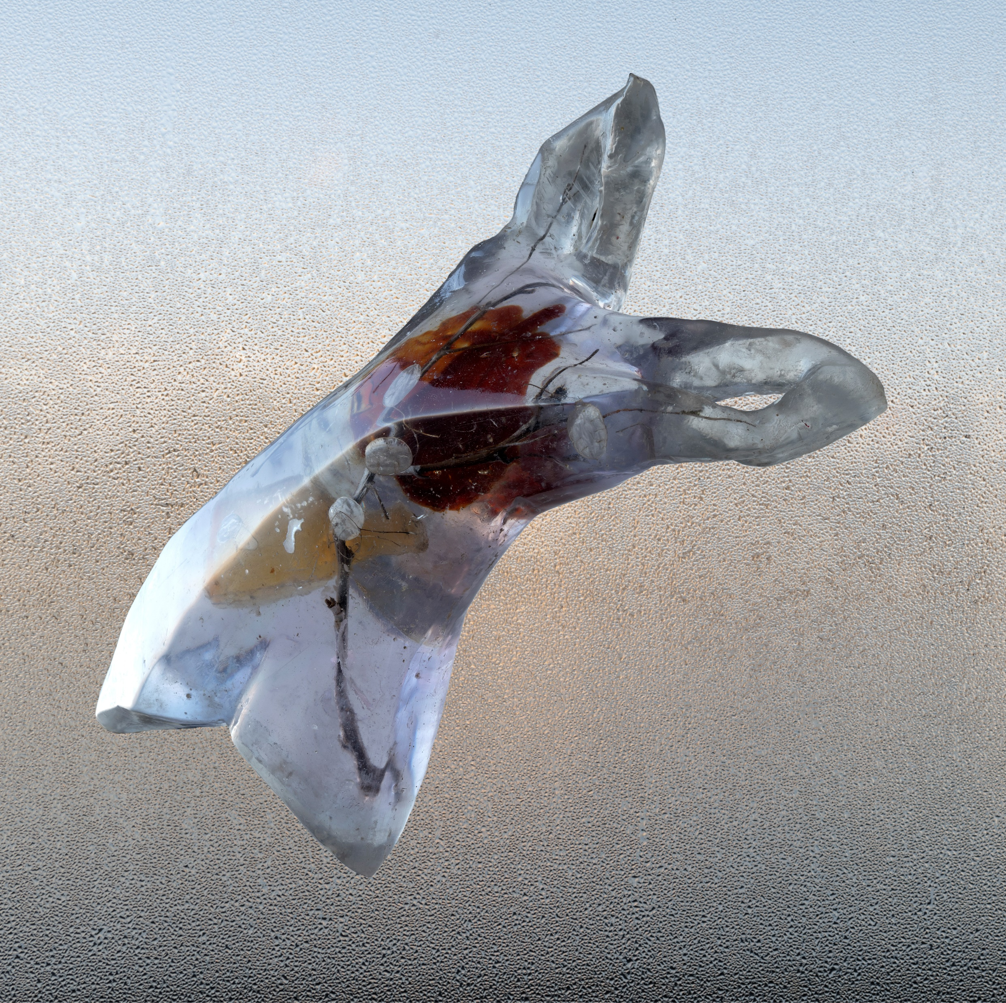
Caroline Kampfraath
The Tentacles of the River
Polyester, 300x150cm, details
www.carolinekampfraath.nl
In opdracht van Yellow Research - Foto Margareta Svensson

Slide 2
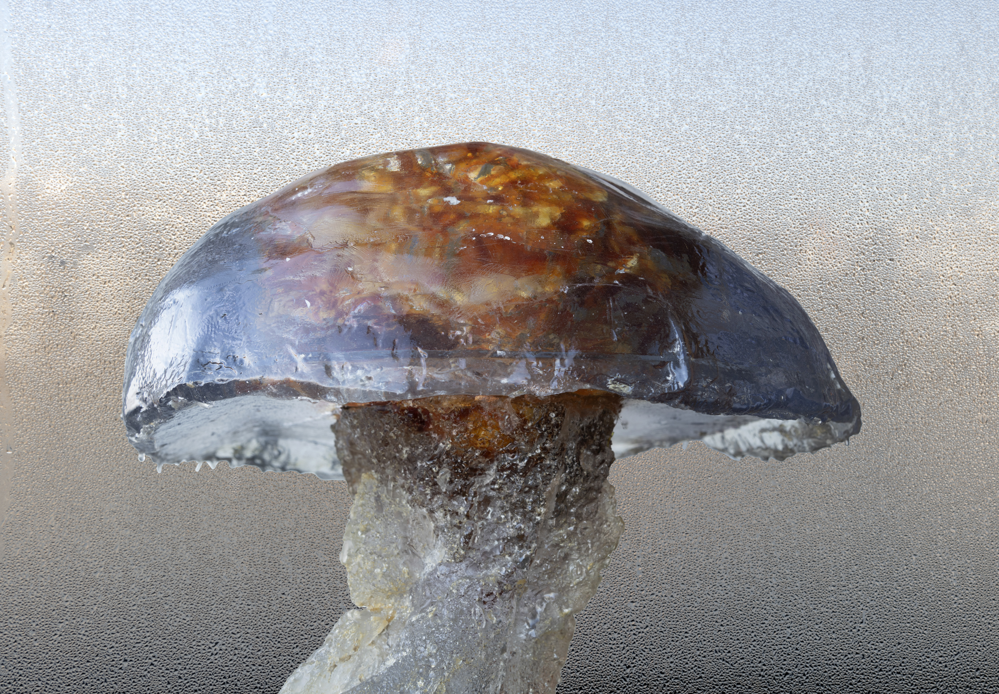
Een mooi 2023
Caroline Kampfraath Frank Evelein Emma en Floortje
Caroline Kampfraath, Frank Evelein, Emma en Floortje

